Slide 1
JXNU Submission for CCMT2020 Quality Estimation and Bilingual Translation Task
陈聪，宗勤勤，罗琪，裘白莲，李茂西★
Notes:
各位老师同学大家下午好，我是陈聪，来自江西师范大学。接下来由我向大家价绍我们在CCMT2020评测任务中所做的一些工作。

Slide 2
Outline
Quality Estimation Task
Architecture
Training detail
Bilingual Translation Task
Architecture
Training detail
Notes:
首先介绍一下我们参加的评测评测任务。我们主要参加了句子级质量估计以及双语机器翻译任务。接下来我将从模型结构以及训练方法来介绍我们的工作。

Slide 3
Quality Estimation Task
Quality Estimation(QE): Estimate the quality of machine translation without relying on reference translation
HTER: Human-targeted Translation Edit Rate
Source | they advanced to a small plaza upon the outskirts of the city .
MT | 他们 向 城郊 的 一个 小 广场 挺进 .
Post-edit | 他们 前往 城市 郊区 的 一个 小 广场 。
HTER | 5/9=0.55556
Notes:
首先是句子级质量估计任务。质量估计任务的目标是，在没有参考译文的情况下，估计一个机器译文的质量。质量估计任务包括词级别、句子级别、文档级别质量估计。我们参加的是句子级质量估计。在句子级别质量估计任务中，使用HTER指标来评价一个句子的质量，HTER指人工对机器译文的编辑率，HTER值越高句子质量越低。

Slide 4
Architecture
Feature Extraction Module
extract QE features
Quality Estimation Module
use QE features to estimate QE scores
Feature Extraction Module
Quality Estimation Module
Source
MT
QE Score
QE feature
Notes:
我们的质量估计系统整体由两个模块组成，分别是特征提取模块以及质量估计模块。特征提取模块负责从源语言句子以及机器译文中提取机器译文的质量特征，质量估计模块则使用质量特征预测机器译文的质量分数。

Slide 5
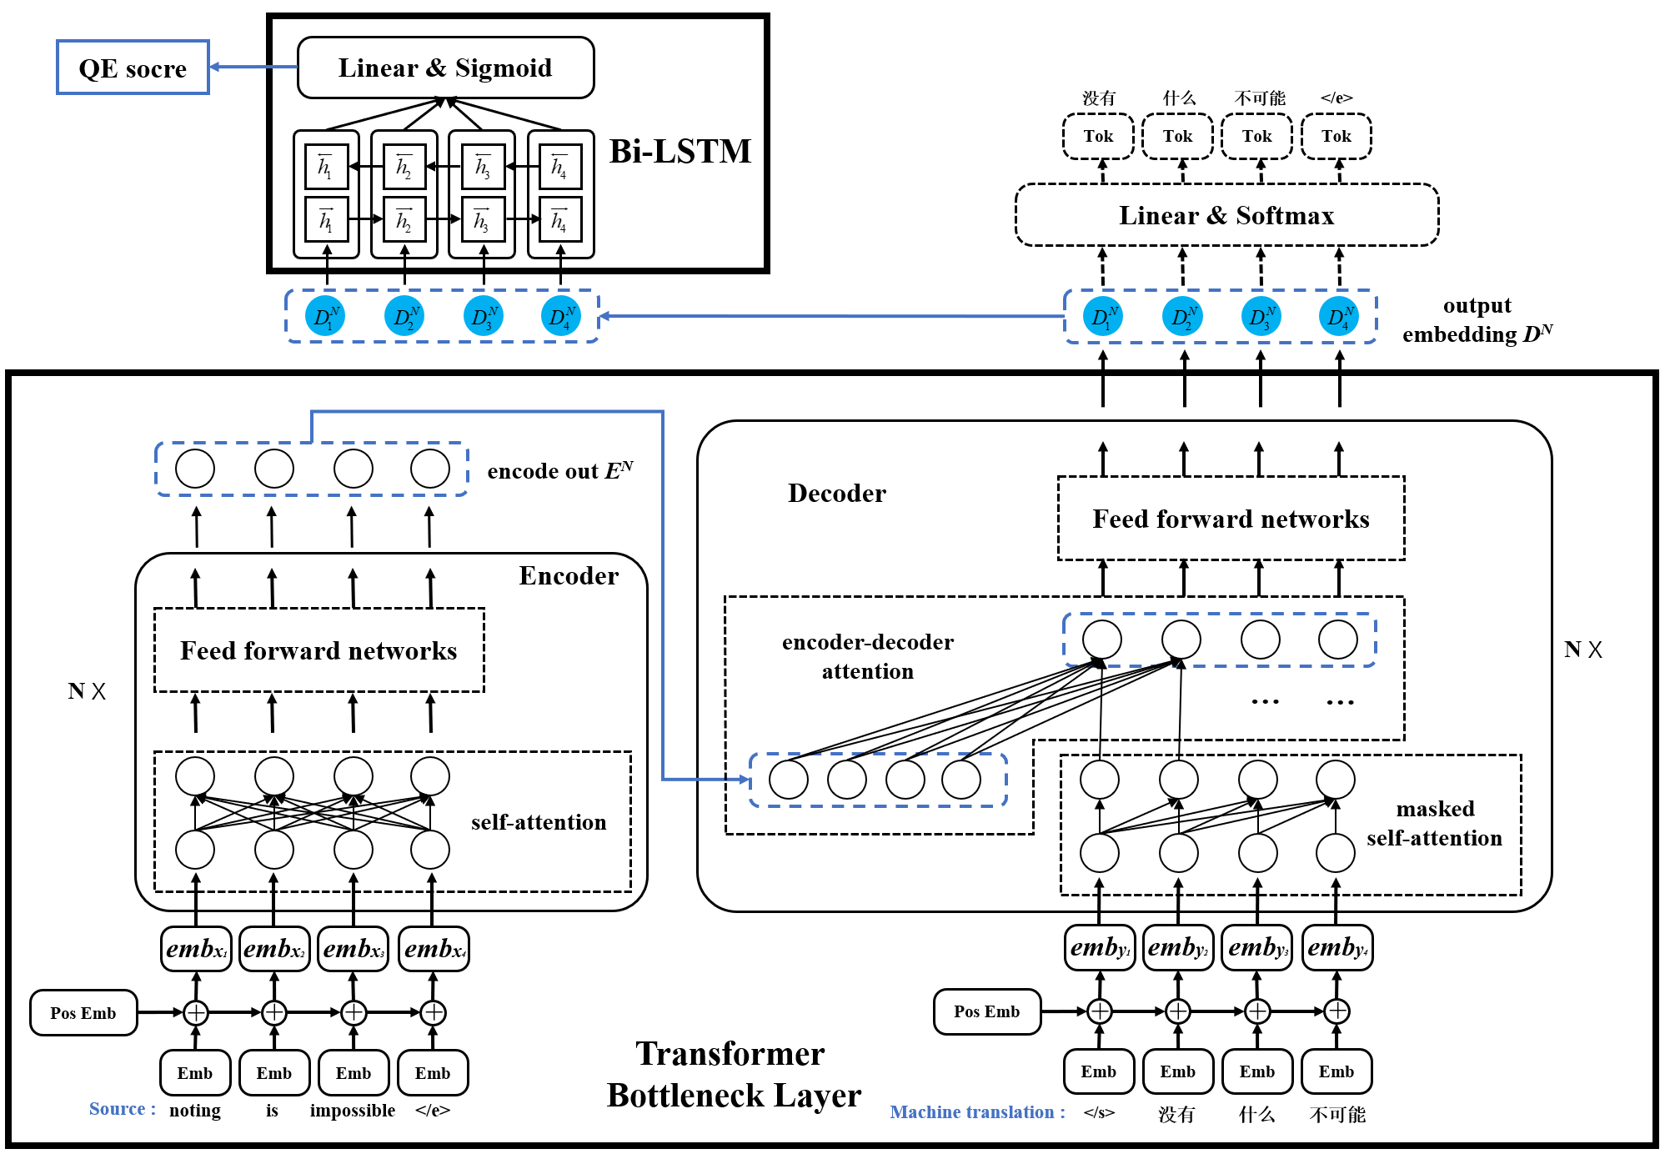
Architecture
Transformer-based Unified Neural Network for the Quality Estimation (TUNQE)
Notes:
我们提出的质量估计系统如图所示，它是基于Transformer的联合神经网络质量估计方法，我们把它叫做TUNQE。我们使用Transformer的瓶颈层作为特征提取模块，使用双向LSTM以及全连接层作为质量估计模块，将特征提取模块与质量估计模块进行联合训练。
我们都知道，在一个机器译文句子当中，词质量的好与坏不仅仅与这个词的上文有关，还与这个词的后文有关。所以在特征提取过程中，常使用从左到右以及从右到左的两个解码器组合来解决这个问题的。
但是在TUNQE模型中，我们仅仅使用从左向右（L2R）的解码方式，为了解决在特征提取过程中的上下文同时关注这一问题，我们从Transformer的解码器遮挡机制入手。

Slide 6
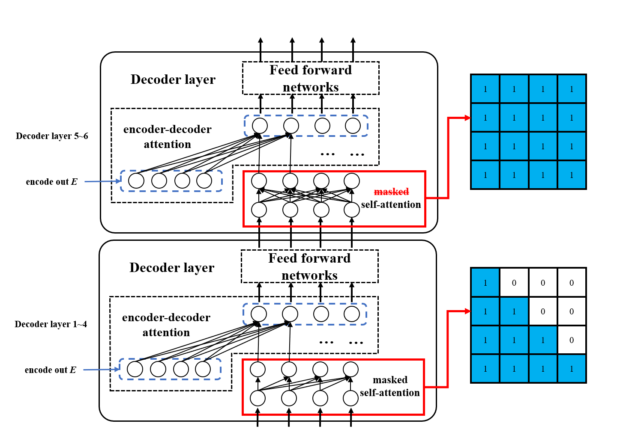
Architecture
Masked Matrix in Decoder
self-attention in decoder layer 5,6
masked self-attention in decoder layer 1~4
Notes:
TUNQE的特征提取模块采用默认的6层Transformer编码器以及6层的Transformer解码器结构，为了解决质量特征提取过程中的上下文同时关注问题，我们修改了Transformer解码器端的遮挡机制。如图所示，在第1~4层的解码器的自注意力机制中，我们采用Transformer默认的下三角的遮挡方式，但是在第5第6层的解码器中，我们修改了遮挡矩阵，将原来的下三角遮挡方式修改为全关注的方式。通过修改解码器遮挡矩阵的方式来解决质量特征提取过程中的上下文同时关注问题，结构上要比使用两个Transformer解码器的方式简单许多。接下来讲解一下TUNQE模型的训练方式。

Slide 7
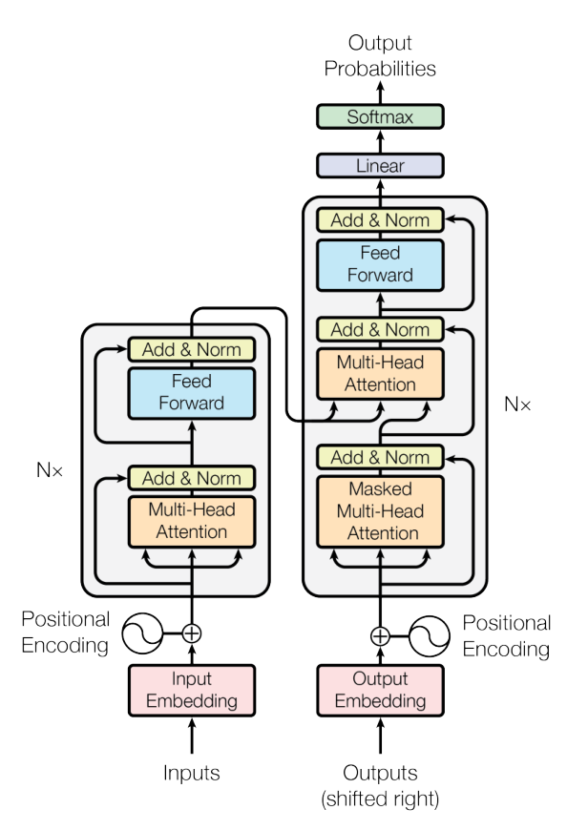
Training detail
Parallel corpus
Training
Step1: Use parallel corpus training a Transformer model
Notes:
TUNQE模型的训练主要分三个步骤。第一步，我们使用机器翻译平行语料去预训练一个Transformer翻译模型，Transformer翻译模型的参数与Transformer-base一致。采用6层编码器和6层解码器结构，词嵌入的大小为512.

Slide 8
Training detail
Step2: Use pre-trained Transformer Bottleneck layer to initialize Feature Extraction Module
Initialization
Notes:
第二步，在Transformer翻译模型预训练完成之后，我们使用它的瓶颈层参数去初始化TUNQE模型的特征提取模块。

Slide 9
Training detail
Step3: Jointly train the TUNQE model using QE data
Loss function：
QE
Data
Training
Notes:
第三步，将TUNQE特征提取模块初始化之后再与质量估计模块进行联合，使用质量估计语料对TUNQE进行联合训练。训练过程中采用均方误差函数作为TUNQE的损失函数。

Slide 10
Training detail
Statistics for translation quality estimation evaluation corpus.
 | Direction | Training set | Development set | Test set
CWMT2018 | parallel corpus | 6M | 3000 | 3000
CCMT2020 | zh-en | 10070 | 1143 | 4211
 | en-zh | 14789 | 1381 | 4355
Notes:
接下来是训练TUNQE模型用到的语料统计。在预训练Transformer翻译模型时，我们使用CWMT2018提供的600万平行语料。质量估计训练数据是CCMT2020提供的句子级质量估计训练数据。语料的规模如表所示。

Slide 11
Result
Results on the CCMT2020 Development set
Model | Parallel corpus | en-zh |  | zh-en
 |  | Pearson | Spearman | Pearson | Spearman
TUNQE_{SEP} | CWMT 6M | 0.4476 | 0.3128 | 0.4877 | 0.4277
TUNQE |  | 0.5055 | 0.3555 | 0.5888 | 0.4806
Notes:
接下来是TUNQE模型在ccmt2020句子级质量估计验证集的结果，如表所示。TUNQE_SEP表示特征提取模块与质量估计模块分开训练的方式，结果显示特征提取模块与质量估计模块联合训练的性能要比分开训练的方式强。

Slide 12
Bilingual Translation Task
Autoregressive decoding procedure lacks the guidance of a future context.
Notes:
接下来介绍我们在双语翻译任务中的工作。机器翻译在做解码的过程中通常采用自回归的解码方式，解码的过程中缺乏后文的指导，如例子所示。针对这一问题，我们提出对机器译文重解码的方式来提高机器译文的质量。
自回归于重解码可以用右边这两个公式进行描述。
接下来让我们看一下自回归解码与重解码的过程。

Slide 13
Bilingual Translation Task
Autoregressive decoding procedure lacks the guidance of a future context.
Source | He was wearing a hat .
MT | 他 穿了 一个 帽子 。
Notes:
接下来介绍我们在双语翻译任务中的工作。机器翻译在做解码的过程中采用自回归的解码方式，解码的过程中缺乏后文的指导，如例子所示。针对这一问题，我们提出对机器译文重解码的方式来提高机器译文的质量。
自回归于重解码可以用右边这两个公式进行描述。
接下来让我们看一下自回归解码与重解码的过程。

Slide 14
Bilingual Translation Task
Autoregressive decoding procedure lacks the guidance of a future context.
Source | He was wearing a hat .
MT | 他 穿了 一个 帽子 。
Re-decoding | 他 戴了 一个 帽子 。
Notes:
接下来介绍我们在双语翻译任务中的工作。机器翻译在做解码的过程中采用自回归的解码方式，解码的过程中缺乏后文的指导，如例子所示。针对这一问题，我们提出对机器译文每一个词进行重解码的方式来提高机器译文的质量。
自回归于重解码可以用右边这两个公式进行描述。
接下来让我们看一下自回归解码与重解码的过程。

Slide 15
Bilingual Translation Task
Autoregressive decoding procedure lacks the guidance of a future context.
Autoregressive decoding
Source | He was wearing a hat .
MT | 他 穿了 一个 帽子 。
Re-decoding | 他 戴了 一个 帽子 。
Re-decoding
Notes:
接下来介绍我们在双语翻译任务中的工作。机器翻译在做解码的过程中采用自回归的解码方式，解码的过程中缺乏后文的指导，如例子所示。针对这一问题，我们提出对机器译文重解码的方式来提高机器译文的质量。
自回归于重解码可以用右边这两个公式进行描述。
接下来让我们看一下自回归解码与重解码的过程。

Slide 16
Bilingual Translation Task
Autoregressive decoding out：
他
Source:
He was wearing a hat . [/s]
NMT
MT：
[/s]
Source | He was wearing a hat .
MT | 他
Re-decoding | 他
Redecoding out：
他
Source:
He was wearing a hat . [/s]
Redecoder
MT：
[/s]
穿了
一个
帽子
。

Slide 17
Bilingual Translation Task
Autoregressive decoding out：
他
穿了
Source:
He was wearing a hat . [/s]
NMT
MT：
[/s]
他
Source | He was wearing a hat .
MT | 他 穿了
Re-decoding | 他 戴了
Redecoding out：
他
戴了
Source:
He was wearing a hat . [/s]
Redecoder
MT：
[/s]
他
一个
帽子
。

Slide 18
Bilingual Translation Task
Autoregressive decoding out：
他
穿了
一个
Source:
He was wearing a hat . [/s]
NMT
MT：
[/s]
他
穿了
Source | He was wearing a hat .
MT | 他 穿了 一个
Re-decoding | 他 戴了 一个
Redecoding out：
他
戴了
一个
Source:
He was wearing a hat . [/s]
Redecoder
MT：
[/s]
他
穿了
帽子
。

Slide 19
Bilingual Translation Task
Autoregressive decoding out：
他
穿了
一个
帽子
Source:
He was wearing a hat . [/s]
NMT
MT：
[/s]
他
穿了
一个
Source | He was wearing a hat .
MT | 他 穿了 一个 帽子
Re-decoding | 他 戴了 一个 帽子
Redecoding out：
他
戴了
一个
帽子
Source:
He was wearing a hat . [/s]
Redecoder
MT：
[/s]
他
穿了
一个
。

Slide 20
Bilingual Translation Task
Autoregressive decoding out：
他
穿了
一个
帽子
。
Source:
He was wearing a hat . [/s]
NMT
MT：
[/s]
他
穿了
一个
帽子
Source | He was wearing a hat .
MT | 他 穿了 一个 帽子 。
Re-decoding | 他 戴了 一个 帽子 。
Redecoding out：
他
戴了
一个
帽子
。
Source:
He was wearing a hat . [/s]
Redecoder
MT：
[/s]
他
穿了
一个
帽子
Notes:
从以上例子可以看出，自回归解码与重解码的方式主要区别在于能否关注到后文信息。自回归的方式在做解码时需要用到前一时刻的解码输出作为解码器的输入，所以自回归的方式无法关注到后文的信息。但是重解码的方式是已知机器译文的情况下对机器译文进行重新解码，所以重解码方式可以关注到后文的信息。

Slide 21
Bilingual Translation Task
Autoregressive decoding out：
他
穿了
一个
帽子
。
[/s]
Source:
He was wearing a hat . [/s]
NMT
MT：
[/s]
他
穿了
一个
帽子
。
Source | He was wearing a hat .
MT | 他 穿了 一个 帽子 。
Re-decoding | 他 戴了 一个 帽子 。
Redecoding out：
他
戴了
一个
帽子
。
[/s]
Source:
He was wearing a hat . [/s]
Redecoder
MT：
[/s]
他
穿了
一个
帽子
。
Notes:
从以上例子可以看出，自回归解码与重解码的方式主要区别在于能否关注到后文信息。自回归的方式在做解码时需要用到前一时刻的解码输出作为解码器的输入，所以自回归的方式无法关注到后文的信息。但是重解码的方式是已知机器译文的情况下对机器译文进行重新解码，所以重解码方式可以关注到后文的信息。

Slide 22
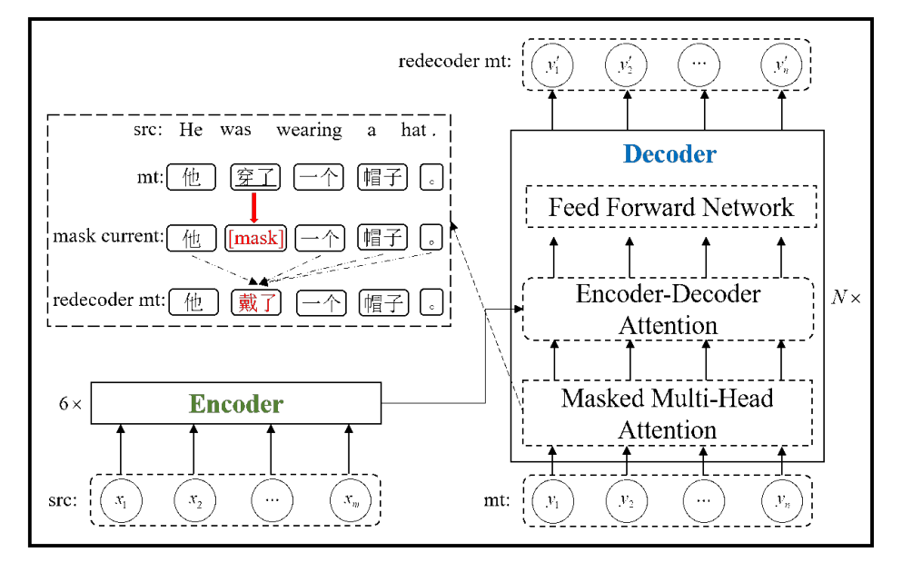
Architecture
Transformer-based Redecoder Model for machine translation
Notes:
根据重解码的方式，我们提出了基于Transformer的重解码模型，结构如图所示，它由6个编码器子层以及1层解码器子层构成。为了实现重解码时关注机器译文的上下文信息，我们修改了解码器子层的遮挡遮挡方式。

Slide 23
Architecture
Transformer-based Redecoder Model for machine translation
1
0
1
1
1
1
0
1
1
1
1
0
1
1
1
1
Mask-CURRENT
self-attention
Notes:
将Transformer解码器默认的下三角的遮挡方式修改为如图所示的遮挡方式，来实现重解码过程中的上下文关注功能。

Slide 24
Training detail
Training
Parallel corpus
Training
Notes:
我们使用CCMT2020的平行语料去训练一个Transformer翻译模型以及TransRedecoder模型

Slide 25
Training detail
Test
Source
Notes:
CCMT2020测试集源语言句子输入Transformer翻译模型

Slide 26
Training detail
Test
MT
Test
Source
Notes:
得到测试集的机器译文输出

Slide 27
Training detail
Test
MT
Test
Source
Notes:
将源语言句子以及机器译文输入到TransRedecoder重解码模型中

Slide 28
Training detail
Redecoder
MT
Test
MT
Test
Source
Notes:
最后得到重解码机器译文。

Slide 29
Training detail
Statistics for bilingual translation task corpus.
 | Direction | Training set | Development set | Test set
CCMT2020 | zh-en | 9M | 10K | 2000
 | en-zh | 9M | 10K | 1997
Notes:
我们对TransRedecoder训练使用的语料进行统计，语料规模如表所示。

Slide 30
Result
Results on the WMT2019 test set based on KSAI and Baidu
 | KSAI |  |  |  | Baidu
 | en-zh |  | zh-en |  | en-zh |  | zh-en
 | BLEU | NIST | BLEU | NIST | BLEU | NIST | BLEU | NIST
original | 42.42 | 9.14 | 40.25 | 9.09 | 42.49 | 9.22 | 40.95 | 9.21
re-decoding | 42.61 | 9.15 | 40.79 | 9.13 | 42.65 | 9.24 | 41.45 | 9.25
△ | 0.19 | 0.01 | 0.54 | 0.04 | 0.16 | 0.02 | 0.5 | 0.04
Notes:
为了验证重解码模型的性能。我们对 金山和百度 在WMT2019 中-英 以及 英-中 翻译任务上提交的测试集结果进行重解码，重解码后的结果如表所示。表中结果显示，重解码后的机器译文在BLEU以及NIST指标上均有一定的提升。

Slide 31
Thanks

